Slide 1
颱風風力預報技術發展
－氣候模式建立
許秀妮
飛航服務總臺
2015年10月20日

Slide 2
大綱
前言
機場風力預報作業輔助工具介紹
颱風風力預報技術發展－*氣候模式
資料及處理流程
相對於颱風中心位置各機場之風場特性
實際個案之應用及分析
結論
* 目前仍於研發及測試階段

Slide 3
前言－颱風風場預報服務
颱風期間風場(含＊最大風力)預報為最重要的工作項目之一。
為提供高品質之航空氣象服務，近年臺北航空氣象中心致力於開發1. 侵臺颱風對各民航機場的風場統計程式（2008）及
2. 類神經網路颱風風力程式 （2011）
等預報輔助工具，輔助預報員製作各民航機場（18-30小 時）機場預報和（24小時）最大風力預報產品供航空管制 單位、航空站及航空公司參考使用。
1.侵臺颱風對各民航機場的風場統計2008, CAA-ANWS-097-3-01
2.颱風接近期間各機場風力類神經網路分析系統建置及應用2011,CAA-ANWS- 100-3-01
＊最大風力預測值為依據最新之機場預報(TAF)各時段內可能短暫或持續性出現之最大平均風速及陣風

Slide 4
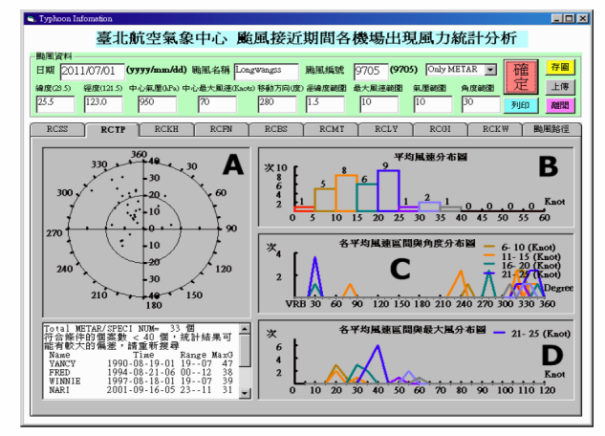
前言－颱風風力預報輔助工具(一)
侵臺颱風對各民航機場的風場統計, 2008年
輸入颱風：
1.中心經緯度
2.氣壓值
3.最大風速
4.移動方向
5.搜尋範圍
輸出各機場METAR：
A.風向分布範圍
與風速大小
B.風速分布及頻率
C.各風速區間風向
分布及頻率
D.各風速級距的最
大風速分布
風場搜尋系統

Slide 5
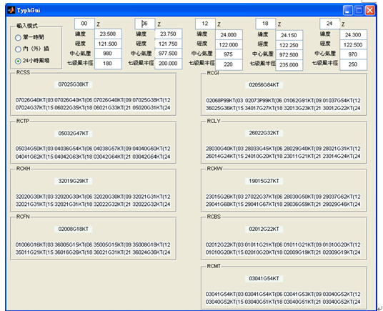
前言－颱風風力預報輔助工具(二)
各民航機場風力類神經網路分析, 2011年
類神經網路的非線性迴歸分析
輸入預測颱風：
1.中心經緯度
2.氣壓值
3.七級風暴風半徑
輸出各機場：
未來每3小時之量化風場數值

Slide 6
颱風風力預報技術發展
為提升航空氣象服務品質，滿足航空公司提出延長預報時間至(~72小時)風場預報需求或在未發布颱風警報階段前提供各民航機場之風場預報供參考，預報員需研判颱風影響範圍、時段及程度。
氣候模式之建立：提供快速便利、簡單明瞭之客觀颱風風場預報參考工具，輔助預報員研判各機場風場變化趨勢。
氣候統計法
歷史案例的重現性
類比法
考慮特徵相似之歷史颱風個案
+
風場預報
統計預報的穩定及重現性優點

Slide 7
氣候模式設計概念
階段一 氣候統計客觀參考指引
數值模式對地形效應或機場地理位置因素所導致的風場特徵掌握較差，無法直接利用。
颱風風場型態與颱風中心相對的位置有很強的連結，利用風場觀測與颱風路徑資料，建立颱風期間各機場氣候統計風場資料庫。
建基於歷史颱風資料的統計應用，考慮歷史案例的重現性。
適用於一般典型（平均狀態）的颱風，但對非典型颱風(伴隨雲雨帶)會有低估陣風的情況。
階段二 颱風特徵修正參考指引
篩選合適條件之預報指引進行風場統計計算，以突顯類似颱風個案間之風場特徵。
依颱風個案風場特徵調整風力計算時所採用的權重或統計指標。

Slide 8
氣候模式之建立
資料收集：
10個民航機場之例行及特別天氣報告(部分機場無全日觀測)
1970年至2014年中央氣象局每六小時之颱風路徑資料，共274個颱風
機場 | 資料期間 ~2014年 | 颱風個數
RCSS | 1970 | 274
RCTP | 1979 | 223
RCKH | 1970 | 274
RCKW | 2004 | 65
RCFN | 1987 | 170
RCGI | 1995 | 117
RCLY | 1996 | 111
RCBS | 2000 | 93
RCMT | 1996 | 102
RCFG | 2003 | 74

Slide 9
階段一 氣候統計
資料處理流程
颱風路徑資料內插成每一小時（中心位置經緯度、中心氣壓）
找出相對應時間內之各機場METAR/SPECI 10分鍾平均風向、風速及陣風(KT)觀測，並計算跑道側風值和陣風與平均風速之比
統計範圍：颱風進入守視範圍15°N~30°N，113°E~135°E
以經緯度各0.5度(~55km)網格點為間距
颱風風場網格資料庫：
歷年颱風經過該網格區域時，該機場觀測風向、風速、 陣風
平均值、眾數、中位數、標準差
最大平均風速
最大陣風
颱風過境該網格之觀測次數
網格資料繪圖（風場潛勢圖）

Slide 10
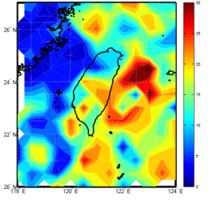
各網格點風場資料 - 以RCTP為例
圖形及文字顯示
A. 風場潛勢圖
B. 風場分布圖及相關資訊(颱風名字、強度及暴風半徑)
風速
統計指標 | 風向 | 風速 | 陣風 | 側風 | 陣風與平均風之比
眾數 | 040 | 29 | 39 | 19 | 1.3
中位數 | 030 | 27 | 40 | 10 | 1.5
平均值 | 040 | 27 | 40 | 11 | 1.5
標準差 | 050 | 11 | 15 |  | 0.2
最大平均風速 | 020 | 62 | 83
最大陣風 | 030 | 60 | 90
颱風過境該網格之觀測次數 （148）
C.風場統計
TY | OBS TIME | Wind | Gust/wind
2008 JANGMI | 09/28 0830Z | 02062G83KT | 1.34
2008 JANGMI | 09/28 0900Z | 03060G90KT | 1.5

Slide 11
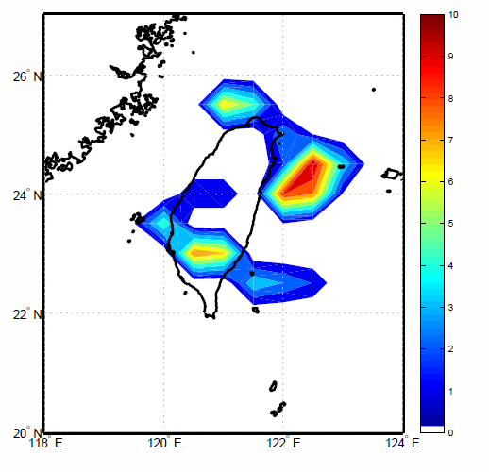
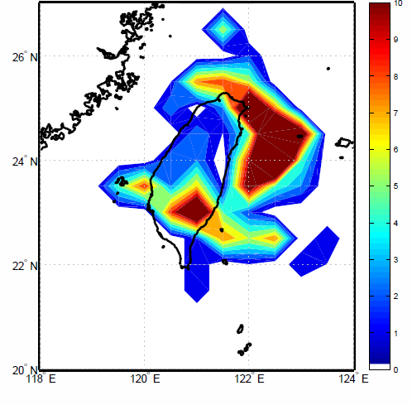
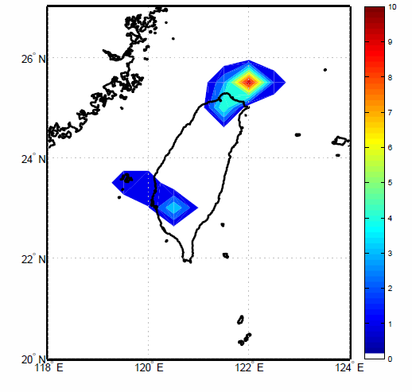
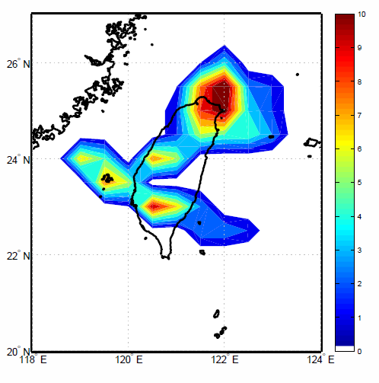
各網格點風場資料 - 以RCTP為例
D. 機場出現強風(可能不適航)之頻率圖
 | 風速≧48KT | 陣風≧60KT
RCTP
RCSS
平均風速≧48KT
陣風≧60KT之
發生頻率及颱風中心之位置

Slide 12
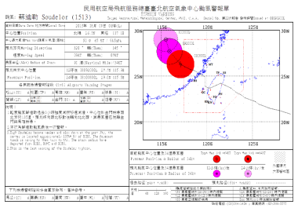
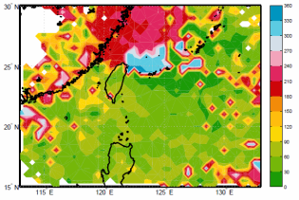
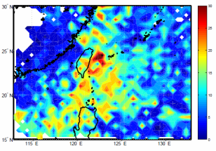
應用-自颱風進入本區守視範圍
利用相對於颱風中心位置各機場之風場潛勢圖及預測颱風路徑圖
以快速便利、簡單明瞭之方式，輔助長時風場預報，並評估颱風影響範圍、時段及程度。
研判各民航機場平均狀況下之風場特性
RCTP風向
RCTP風速

Slide 13
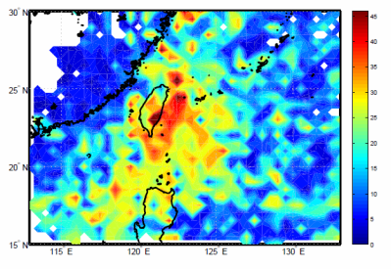
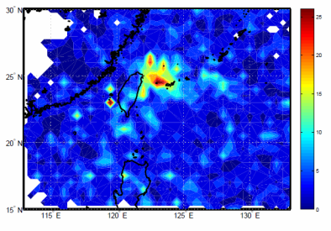
RCTP風場潛勢圖-全部個案眾數
SW
NW
SE
E-NE
風向
風速
側風
(R05/23)
陣風
颱風在125°E接近本區後，風速顯著增強(>25G40KT)。
接近東部、東北近海及登陸到離開期間，皆伴隨強風發生。
出現西北風時，伴隨強側風(可達25KT以上)發生。

Slide 14
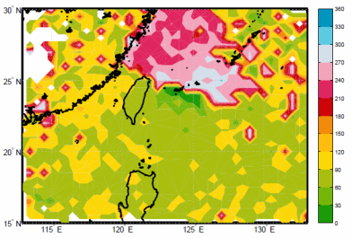
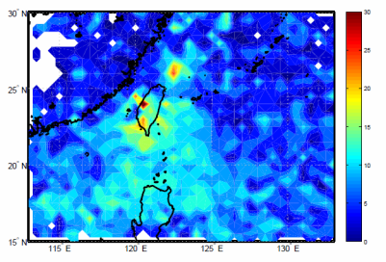
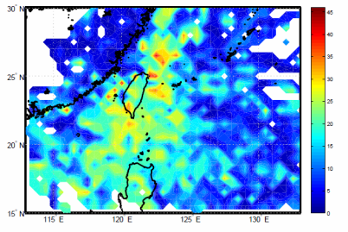
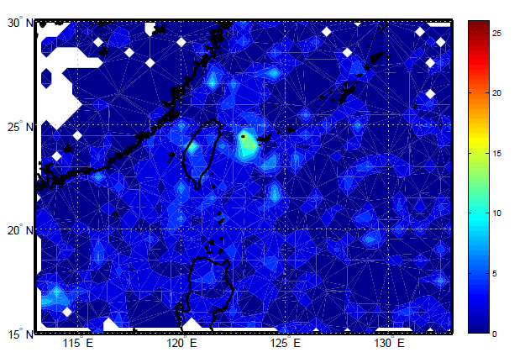
RCSS風場潛勢圖-全部個案眾數
W
SE
E
風向
風速
側風 (R10/28)
陣風
颱風自東北部登陸和離開陸地時，盛行偏東及東南風，風速達20G30KT。
颱風在北部外海時，盛行西風，風速達25G35KT。
若短暫吹西北－北風時，風速較弱，風向不定。

Slide 15
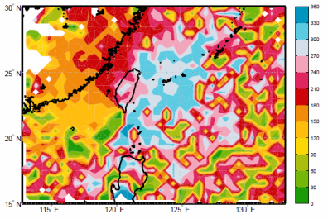
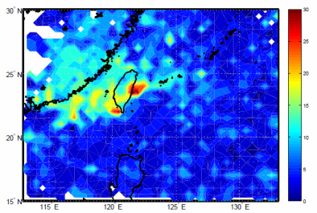
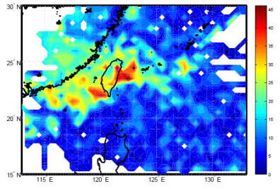
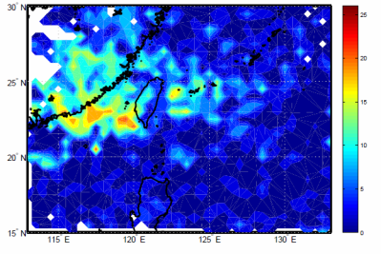
RCKH風場潛勢圖-全部個案眾數
SW
W-NW
S
風向
風速
側風
R09/27
陣風
在颱風接近東部陸地、登陸於中南部至海峽時，盛行偏南至西南風，風速達20G30KT。
颱風遠離後引進的偏南側風

Slide 16
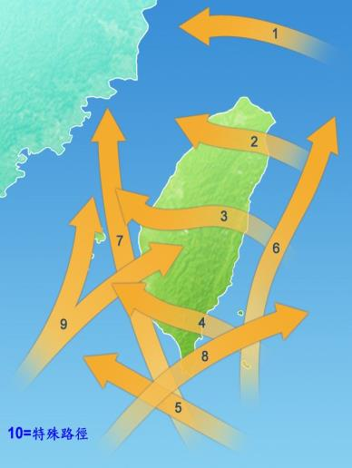
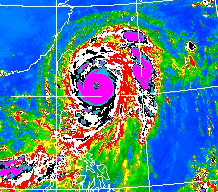
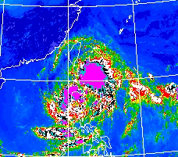
階段二 特徵修正
各種預報指引
侵襲月份
路徑類別
中心強度
7級風暴風半徑
2008JANGMI
強度颱風
風暴風半徑280km
->大颱風個案
2005DAMREY
輕度颱風
風暴風半徑200km
->小颱風個案

Slide 17
實際個案之應用及分析
個案一：2015年7月6-8日輕度颱風蓮花（LINFA）
6日颱風中心在鵝鑾鼻南方海面，且移動緩慢。
7日後逐漸由北北東轉西北移動。
8日中心在海峽南部向西移動。

Slide 18
2015年輕度颱風LINFA－RCKH校驗結果
RCKH 7月6日06Z至7月8日15Z期間
TY WARNING # 01 - 13
逐時平均絕對誤差
預報指引 | 統計指標 | 風向 | 風速 | 陣風
全部 | 眾數 | 78.49 | 3.92 | 7.44
 | 中位數 | 51.89 | 2.98 | 3.00
 | 平均值 |  | 3.02 | 3.11
颱風路徑：第五類 | 眾數 | 65.28 | 5.58 | 12.56
 | 中位數 | 67.92 | 7.30 | 13.33
 | 平均值 |  | 5.81 | 11.78
颱風侵襲月份: 7月 | 眾數 | 55.49 | 6.76 | 9.56
 | 中位數 | 54.51 | 6.69 | 5.89
 | 平均值 |  | 5.41 | 5.22
颱風強度：輕度 | 眾數 | 53.66 | 5.29 | 6.44
 | 中位數 | 61.95 | 3.49 | 4.56
 | 平均值 |  | 3.51 | 4.11

Slide 19
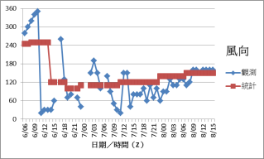
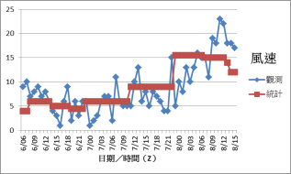
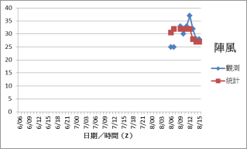
2015年輕度颱風LINFA－RCKH校驗結果
RCKH 7月6日06Z至7月8日15Z期間
可反映風場之平均狀態(主趨勢變化)

Slide 20
實際個案之應用及分析
個案二：2015年8月6-9日中度颱風蘇迪勒（SOUDELOR）
7日17L時中心在花蓮東南東方海面，以中度颱風上限逼近本區。
8日5L時中心由花蓮秀林鄉登陸，11L時在雲林縣出海，22L時由福建進入大陸。

Slide 21
2015年中度颱風SOUDELOR－RCTP校驗結果
RCTP 8月6日00Z至8月8日23Z期間
TY WARNING # 01 - 21
逐時平均絕對誤差
預報指引 | 統計指標 | 風向 | 風速 | 陣風
全部 | 眾數 | 30.45 | 10.25 | 20.34
 | 中位數 | 24.55 | 7.94 | 16.38
 | 平均值 |  | 7.69 | 16.45
 | 平均+1標準差 |  | 5.42 | 10.07
颱風路徑：第三類 | 眾數 | 41.67 | 8.52 | 15.00
 | 中位數 | 37.33 | 6.57 | 12.41
 | 平均值 |  | 6.07 | 11.41
 | 平均+1標準差 |  | 5.03 | 8.31
颱風侵襲月份: 8月 | 眾數 | 53.58 | 9.13 | 21.52
 | 中位數 | 37.99 | 7.73 | 16.31
 | 平均值 |  | 7.61 | 15.48
 | 平均+1標準差 |  | 5.75 | 9.28
颱風強度：中度 | 眾數 | 53.28 | 10.95 | 16.90
 | 中位數 | 47.73 | 8.64 | 15.34
 | 平均值 |  | 8.58 | 15.28
 | 平均+1標準差 |  | 6.25 | 11.00
颱風強度：強度 | 眾數 | 25.57 | 8.46 | 18.34
 | 中位數 | 24.84 | 7.25 | 13.17
 | 平均值 |  | 6.93 | 12.07
 | 平均+1標準差 |  | 6.05 | 10.14

Slide 22
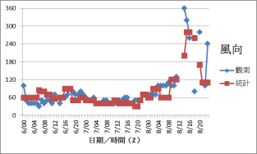
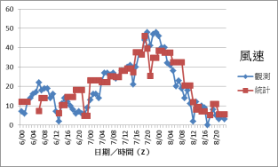
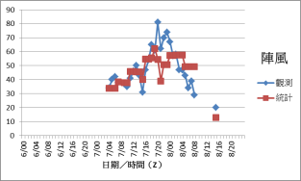
2015年中度颱風SOUDELOR－RCTP校驗結果
RCTP 8月6日00Z至8月8日23Z期間

Slide 23
2015年中度颱風SOUDELOR－RCSS校驗結果
RCSS 8月6日00Z至8月8日23Z期間
TY WARNING # 01 - 21
逐時平均絕對誤差
預報指引 | 統計指標 | 風向 | 風速 | 陣風
全部 | 眾數 | 24.49 | 10.86 | 24.03
 | 中位數 | 14.86 | 9.77 | 20.13
 | 平均值 |  | 9.64 | 20.38
 | 平均+1標準差 |  | 6.41 | 11.75
颱風路徑：第三類 | 眾數 | 34.68 | 7.79 | 16.50
 | 中位數 | 32.18 | 7.27 | 13.25
 | 平均值 |  | 7.71 | 13.53
 | 平均+1標準差 |  | 5.74 | 9.18
颱風侵襲月份: 8月 | 眾數 | 23.19 | 9.78 | 21.40
 | 中位數 | 22.46 | 8.68 | 18.30
 | 平均值 |  | 8.88 | 17.88
 | 平均+1標準差 |  | 6.26 | 11.43
颱風強度：中度 | 眾數 | 52.62 | 10.98 | 22.35
 | 中位數 | 37.54 | 9.80 | 20.19
 | 平均值 |  | 9.82 | 19.59
 | 平均+1標準差 |  | 6.62 | 12.78
颱風強度：強度 | 眾數 | 21.48 | 10.07 | 18.65
 | 中位數 | 19.92 | 7.89 | 14.55
 | 平均值 |  | 7.57 | 13.45
 | 平均+1標準差 |  | 5.62 | 9.28

Slide 24
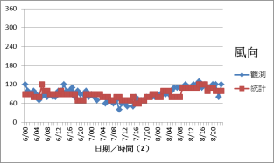
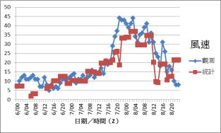
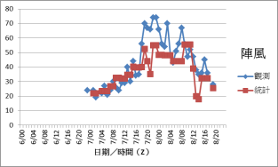
2015年中度颱風SOUDELOR－RCSS校驗結果
RCSS 8月6日00Z至8月8日23Z期間

Slide 25
2015年中度颱風SOUDELOR影響最大時期
8月7日17Z至8月8日02Z
颱風中心接近24.0°N 122.0°E

Slide 26
7日17-24Z RCTP風場分析
RCTP 觀測資料 （取最大陣風前後三小時）
時間 | 風向 | 風速 | 陣風
71700 | 40 | 37 | 54
71718 | 40 | 33 | 49
71730 | 40 | 33 | 53
71745 | 40 | 33 | 65
71753 | 40 | 41 | 65
71800 | 40 | 37 | 65
71816 | 40 | 35 | 54
71818 | 40 | 38 | 64
71824 | 30 | 43 | 74
71830 | 30 | 44 | 74
71900 | 50 | 44 | 61
71930 | 40 | 45 | 64
71935 | 40 | 50 | 74
71955 | 40 | 48 | 77
72000 | 50 | 48 | 81
72030 | 50 | 43 | 63
72100 | 50 | 41 | 62
72125 | 60 | 46 | 76
72130 | 60 | 46 | 76
72200 | 70 | 47 | 70
72230 | 70 | 46 | 67
72243 | 70 | 45 | 80
72300 | 70 | 48 | 74
72330 | 70 | 42 | 65
實際觀測與氣候模式統計預報值比較
 | 風向 | 風速 | 陣風
十分鐘平均
觀測 | 040 | 42 | 67
統計預報 | 040 | 40 | 60
最大陣風時之
觀測 | 050 | 48 | 81
統計預報 | 030 | 55 | 75

Slide 27
7日16-23Z RCSS風場分析
實際觀測與氣候模式統計預報值比較
 | 風向 | 風速 | 陣風
十分鐘平均
觀測 | 080 | 35 | 62
統計預報 | 080 | 28 | 47
平均值+2標準差 | 080 | 34 | 57
最大陣風時之
觀測 | 070 | 42 | 79
統計預報 | 070 | 33 | 55
平均值+2標準差 | 070 | 40 | 80
RCSS 觀測資料 （取最大陣風前後三小時）
時間 | 風向 | 風速 | 陣風
71600 | 80 | 19 | 34
71700 | 70 | 21 | 35
71706 | 60 | 23 | 46
71800 | 70 | 29 | 56
71836 | 70 | 33 | 63
71900 | 70 | 34 | 70
71929 | 70 | 42 | 79
72000 | 80 | 37 | 67
72100 | 80 | 44 | 66
72122 | 80 | 40 | 76
72200 | 80 | 43 | 74
72200 | 80 | 43 | 74
72230 | 90 | 46 | 69

Slide 28
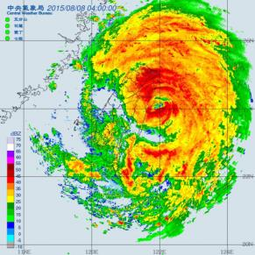
7日16-23Z RCSS風場分析
需使用平均值+2個標準差才可反映出強（陣）風之情形
實際觀測與氣候模式統計預報值比較
 | 風向 | 風速 | 陣風
十分鐘平均
觀測 | 080 | 35 | 62
統計預報 | 080 | 28 | 47
平均值+2標準差 | 080 | 34 | 57
最大陣風時之
觀測 | 070 | 42 | 79
統計預報 | 070 | 33 | 55
平均值+2標準差 | 070 | 40 | 80

Slide 29
結論
颱風期間風場預報在飛航安全與飛航效益具相當大的重要性，對飛航管制單位、航空站管理單位及航空公司航運及調度作業等有很大的影響。因此臺北航空氣象中心積極加強颱風風場之研究，精進颱風風場預報之準確率。
本研究「颱風風場氣候模式之建立」藉由統計預報的穩定及重現性優點，透過颱風位置與台灣地形風場的關係，利用歷史颱風中心所在位置對應之機場觀測風場資料，建立一客觀颱風風場預報參考工具，以加強颱風風力預報技術。
為提升航空氣象服務品質，此氣候模式可滿足較長預報時段之風場預報需求，同時配合颱風路徑扇形機率預報而評估各機場可能出現之風力分布及機率。

Slide 30
結論-氣候模式之建立
階段一
客觀之參考指引：氣候統計法
針對臺北飛航情報區民航機場（共10個），當颱風進入守視範圍(15°N~30°N，113°E~135°E)內，以經緯度各0.5度(~55km)網格點為間距，求出歷年(1970-2014年）颱風（共274個）經過該網格區域時，某機場的風場分布及颱風過境該網格點之觀測次數。利用此一組空間分布的網格資料繪圖（相對於颱風中心位置該機場之風場潛勢圖），並建立颱風風場資料庫，以作為預測颱風風場的基礎資料。

Slide 31
結論-氣候模式之建立
階段二
修正之參考指引:特徵修正法
針對欲預報之颱風個案特徵，加以篩選所採用之預報指引（颱風侵襲月份、路徑類別、中心強度、7級風暴風半徑）等，利用所挑選特徵相似之歷史個案作為背景風場資料進行統計預報。
透過各統計指標之統計特性，對風力預報再作進一步修正，以降低氣候平均法對颱風風力預報的弱點，有效突顯氣候平均狀態之外可能出現之風力型態。
但前題是要有精準之颱風路徑（速度與方向）預報，此為最關鍵之一。

Slide 32
簡報完畢 敬請指教

Slide 33
未來工作
個案測試
在颱風風場氣候模式的架構下，針對個別颱風之特徵選取適當的預報指引作篩選機制
引進系集成員之概念-機率預報
依統計方法差異及配合颱風路徑的不確定而產生出不同系集成員之颱風風場預報產品
引進Pattern Recognition概念之技術
利用即時觀測之雷達回波配對，加以篩選出和觀測類似的歷史個案，提供更即時精準的風場預報。
以降低氣候模式無法預報極端風力之弱點
發展颱風風場整合預報技術
氣候模式－＞類神經網路
以解決原始資料無對應之風場之限制，造成可信度較低

